Slide 1
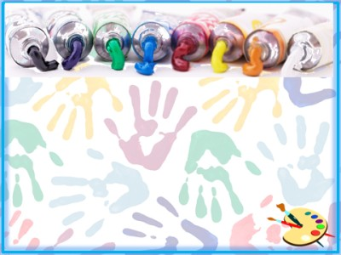
Развитие мелкой моторики у детей младшего дошкольного возраста посредством использования нетрадиционной техники изобразительной деятельности
Подготовила: Белоусова Татьяна Кимовна
воспитатель младшей группы
МБДОУ «Детский сад №18»

Slide 2
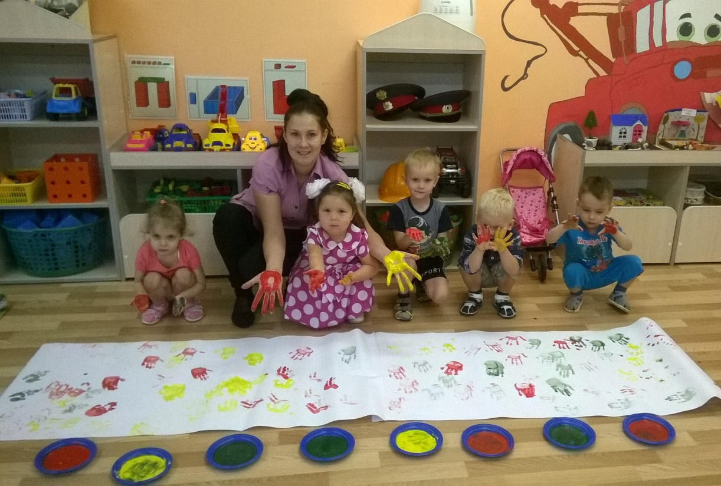
Мелкая моторика – это двигательная деятельность, которая обусловлена скоординированной работой мелких мышц руки и глаза. Развитие и совершенствование мелкой моторики кисти и пальцев рук является главным стимулом развития центральной нервной системы, всех психических процессов, речи. Анализ и синтез при обработке информации в центральной нервной системе обеспечивает сознательный отбор наиболее отточенных моторных функций. Ребенок осознает, что при улучшении моторных функций он чувствует себя более комфортно в любой ситуации, в любой среде.

Slide 3
Изобразительная деятельность с применением нетрадиционных материалов и техник способствует развитию у ребёнка:
мелкой моторики рук и тактильного восприятия
сенсорного восприятия
развитию творческих способностей и эстетического вкуса
глазомера и зрительного восприятия
расширению кругозора

Slide 4
Задачи:
Развивать и укреплять мелкую моторику;
Формировать самостоятельность в работе с нетрадиционными техниками изобразительной деятельности;
Создавать предметно-развивающую среду, благотворно влияющую на развитие мелкой моторики у дошкольников;
Познакомить родителей с нетрадиционными техниками изобразительной деятельности для детского творчества дома.

Slide 5
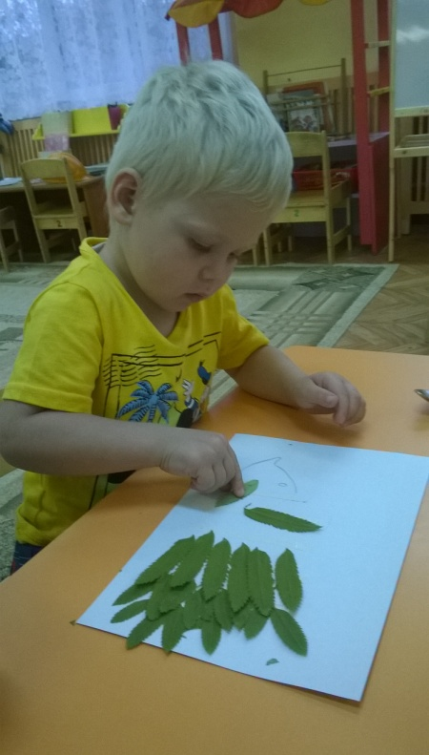
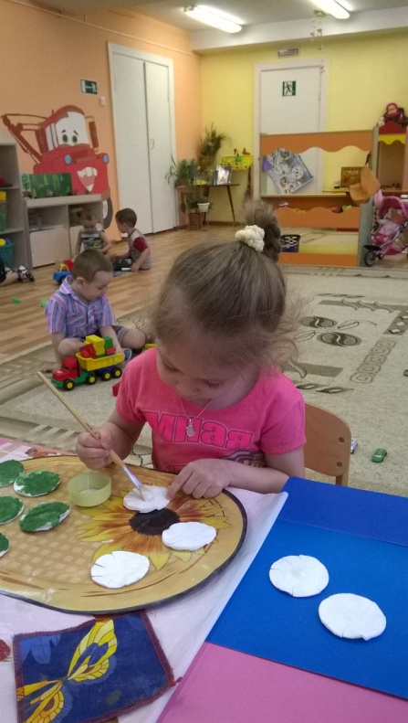
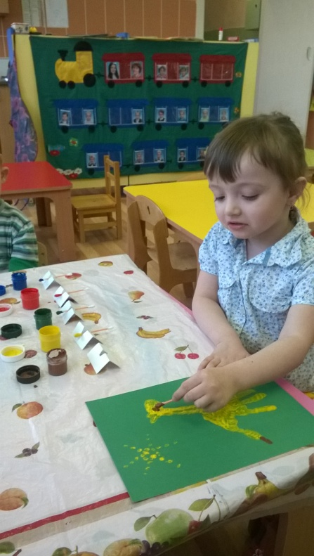

Slide 6
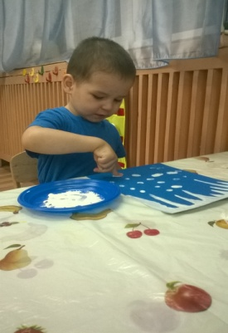
Рисование пальчиками.
материалы: краска, бумага для рисования, влажные салфетки.
Способ получения изображения: ребенок опускает в гуашь пальчик и наносит точки на бумагу. На каждый пальчик набирается краска разного цвета. После работы пальчики вытираются салфеткой, затем гуашь легко смывается.

Slide 7
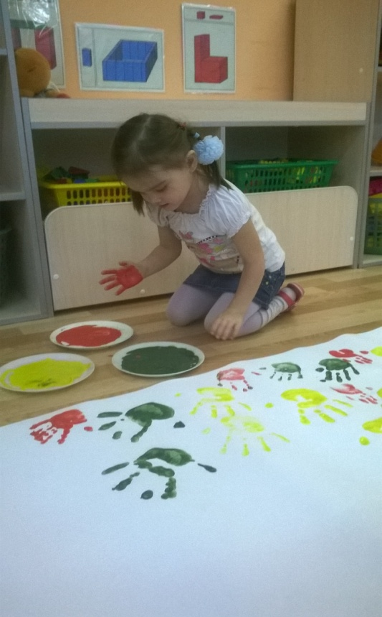
Рисование ладошками.
материалы: гуашь, бумага, влажные салфетки.
способ получения изображения: ребенок опускает в гуашь ладошку и делает отпечаток на бумаге. Рисуют правой и левой руками, окрашенными разными цветами.

Slide 8
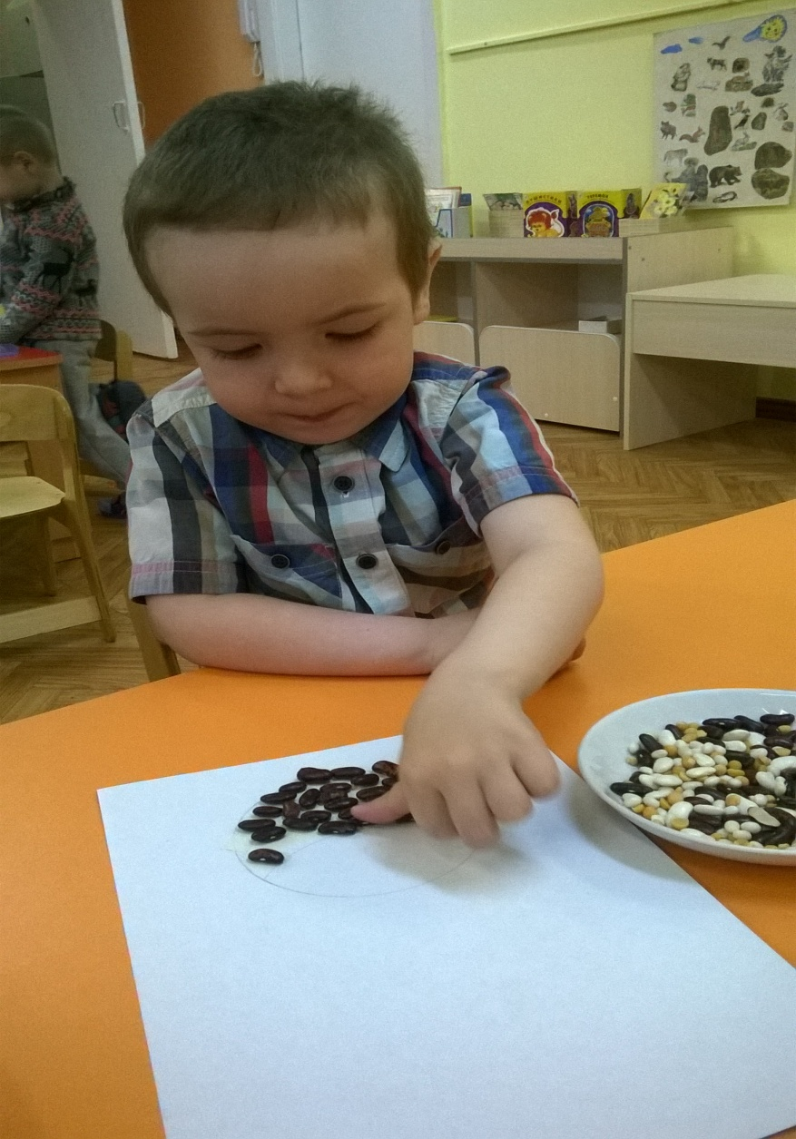
Аппликация с помощью природного материала.
материалы: природный материал, клей, двухсторонний скотч, картон.
способ получения изображения: ребенок промазывает клеем (или с помощью воспитателя приклеивает двухсторонний скотч) трафарет и заполняет природным материалом.

Slide 9
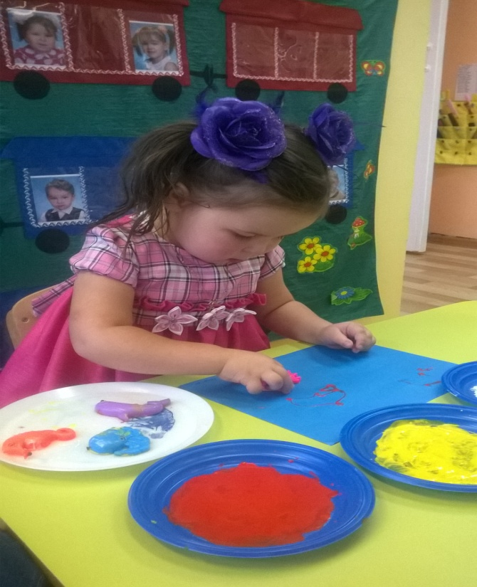
Рисование штампами.
материалы: гуашь разного цвета, кисть, картон, блюдце, различные виды штампов.
способ получения изображения: ребенок берет штамп, обмакивает его в блюдце с гуашью и наносит оттиск на бумагу.

Slide 10
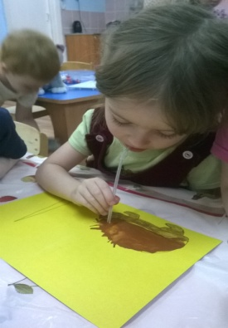
Рисование с помощью трубочки (выдувание) Материалы: гуашь разного цвета, кисти, трафареты, бумага любого цвета, трубочки. Способ получения изображения: воспитатель разводит немного краски и наливает ее на бумагу, ребенок берет трубочку и выдувает любой узор (или выдувает краску согласно художественному замыслу).

Slide 11
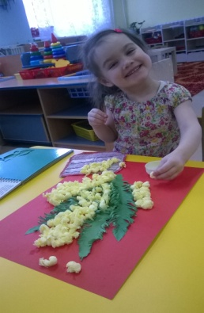
Скатывание бумаги.
материалы: цветная бумага или салфетки, клей, картон, трафареты.
способ получения изображения: ребенок мнет в руках бумагу, пока она не станет мягкой. Затем скатывает из нее шарик. После этого бумажный комочек опускается в клей и приклеивается на основу.

Slide 12
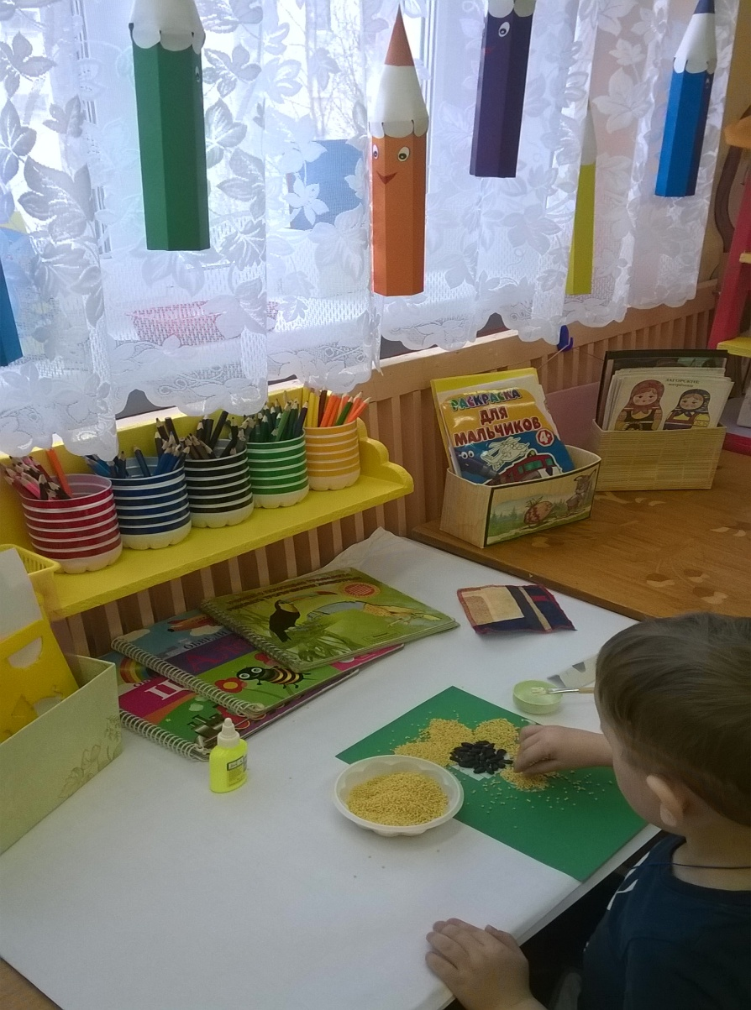
Аппликация крупой и цветной солью.
материалы: различные виды круп, цветная соль, клей, картон, кисть.
способ получения изображения: нарисованный трафарет ребенок смазывает клеем с помощью кисти и посыпает фигуру цветной солью или крупой.

Slide 13
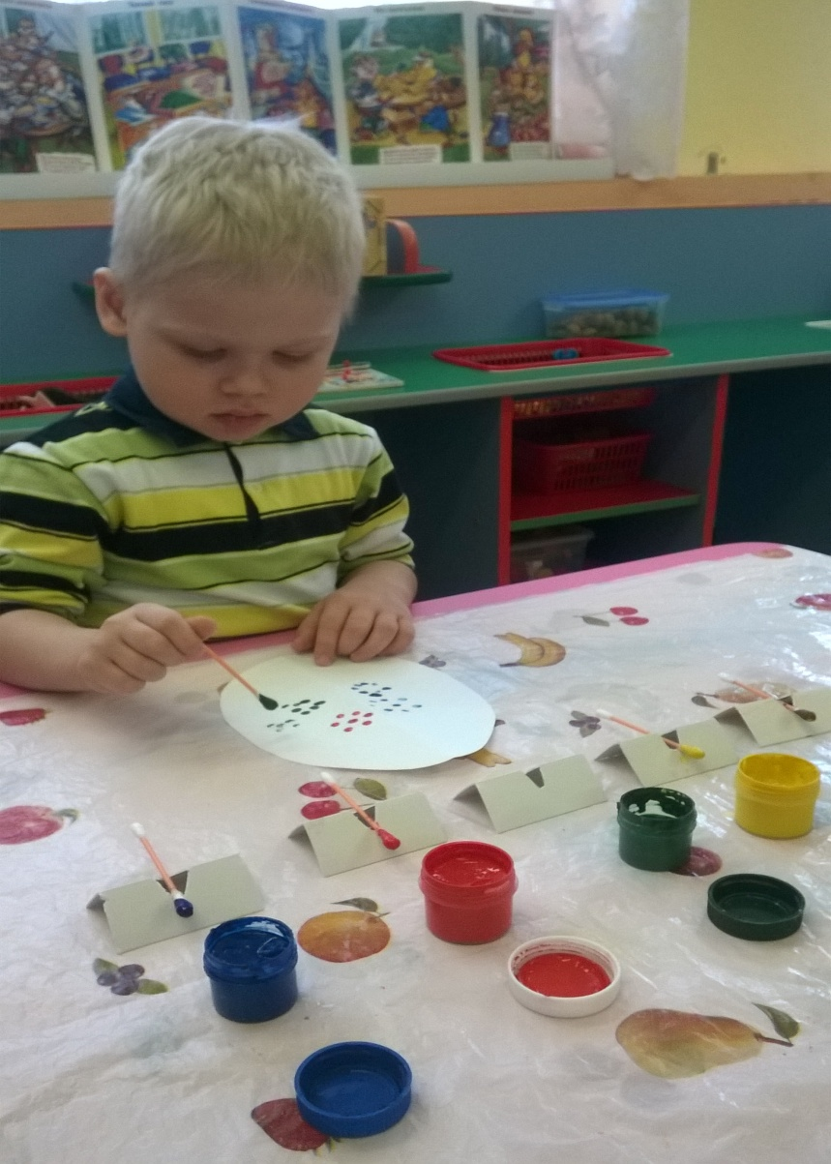
Рисование ватными палочками.
Материалы: ватные палочки, гуашь любого цвета, лист бумаги, трафареты и контуры.
Способ получения изображения: ребенок обмакивает ватную палочку в краску и наносит точечные отпечатки на бумагу.

Slide 14
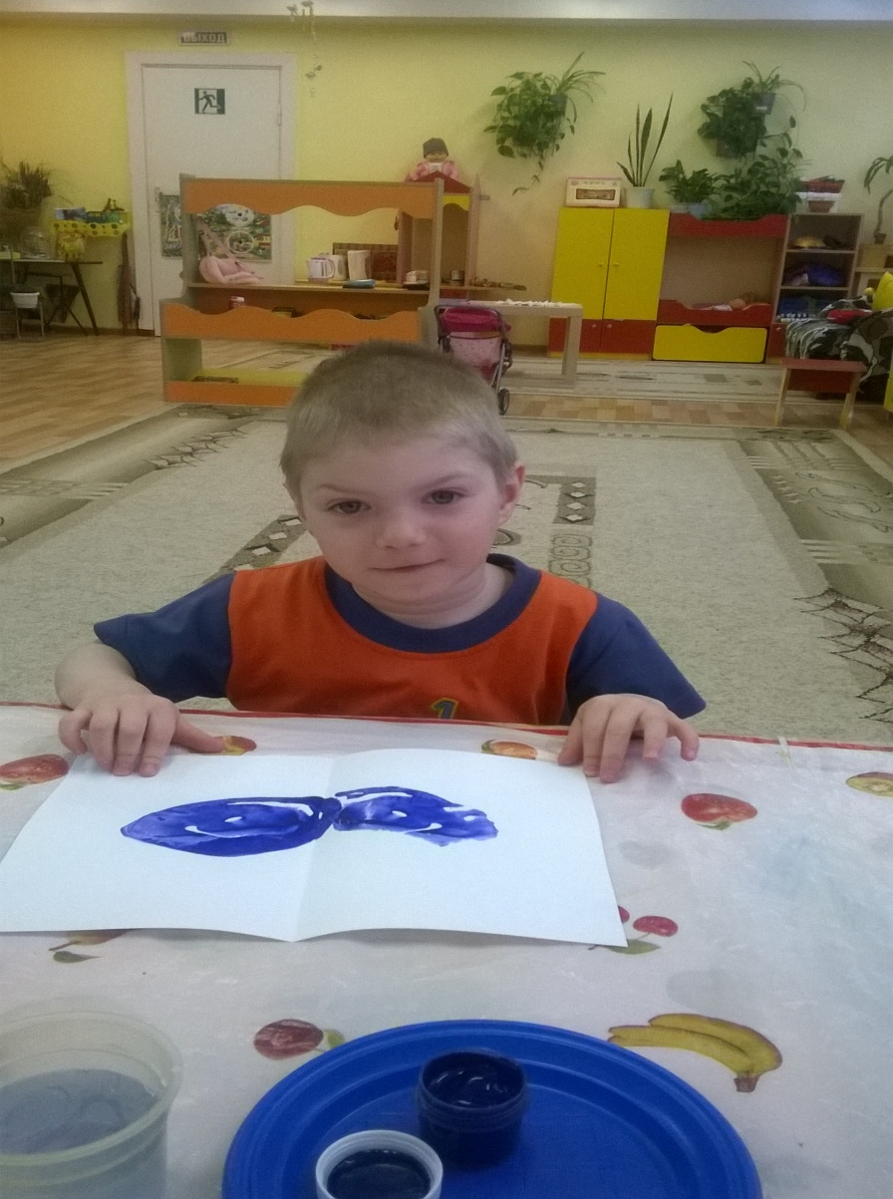
Монотипия предметная.
Материалы: плотная бумага любого цвета, кисти, гуашь или акварель.
Способ получения изображения: ребенок складывает лист бумаги вдвое и на одной его половине рисует половину изображаемого предмета (предметы выбираются симметричные). После рисования каждой части предмета, пока не высохла краска, лист снова складывается пополам для получения отпечатка. Затем изображение можно украсить, также складывая лист после рисования нескольких украшений.

Slide 15
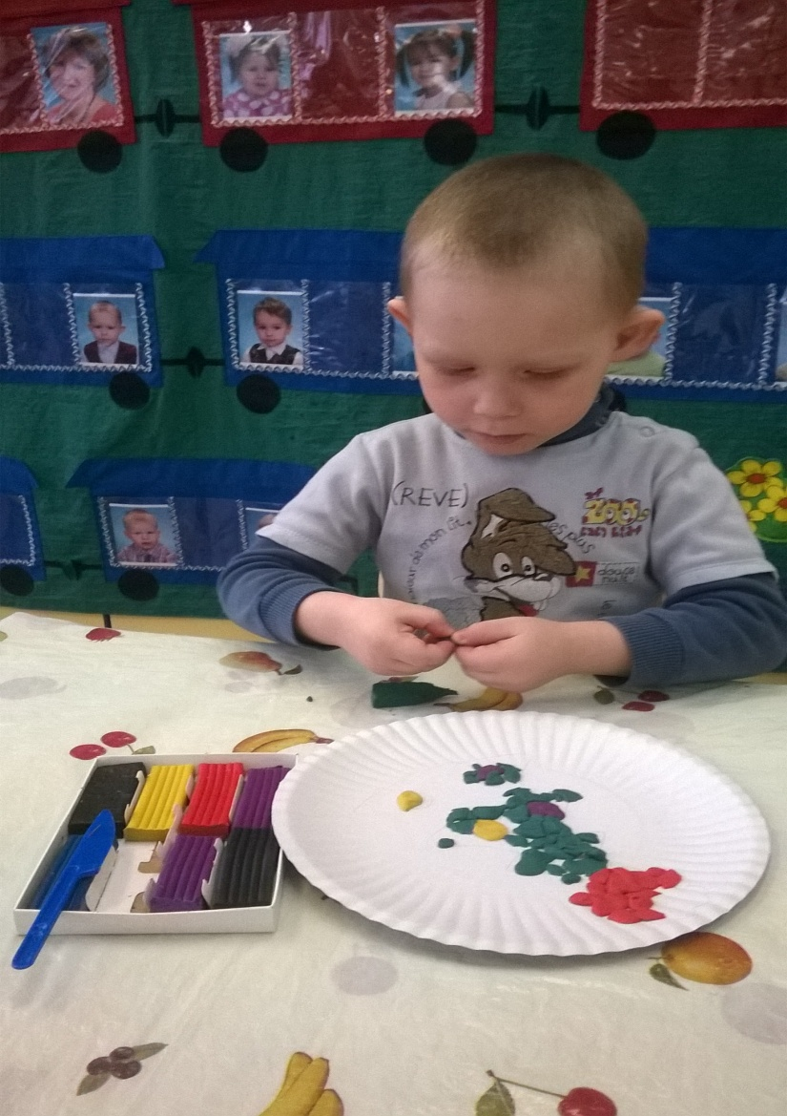
Пластилинография
Материалы: пластилин любого цвета, бумага, картон, влажные салфетки, трафареты.
Способ получения изображения: Ребенок рисует на плотной бумаге изображение, дополняя отдельные детали пластилином (размазывая его подушечками) или отщипывает небольшие кусочки пластилина и заполняет трафарет.

Slide 16
Развитие мелкой моторики
Рисование
- пальчиками
- ладошками
- штампами
- с помощью трубочки
- ватными палочками
- монотипия
- и другие
Лепка
- из солёного теста
пластилинография
«Волшебный песок»
«Радужный песок»
пена для бритья + сода
Аппликация
с помощью природного материала
с помощью крупы и цветной соли
скатывание бумаги
обрывание бумаги

Slide 17
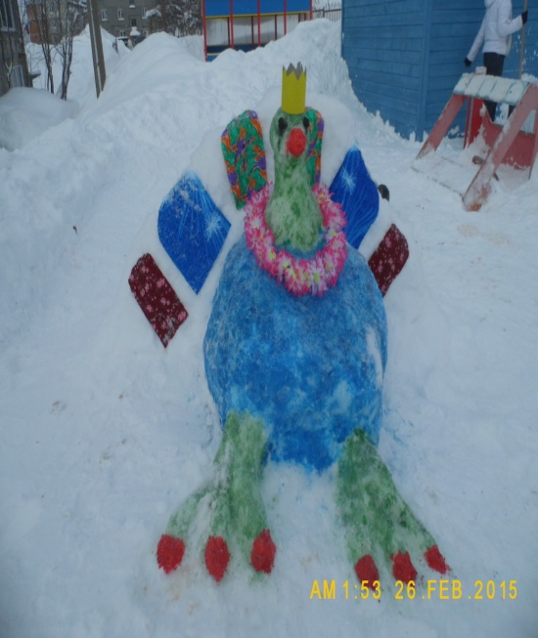
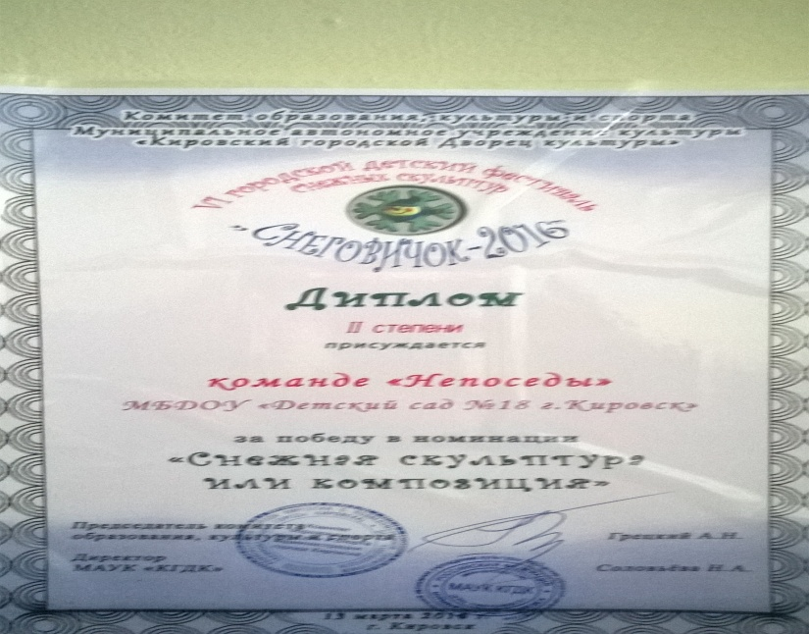
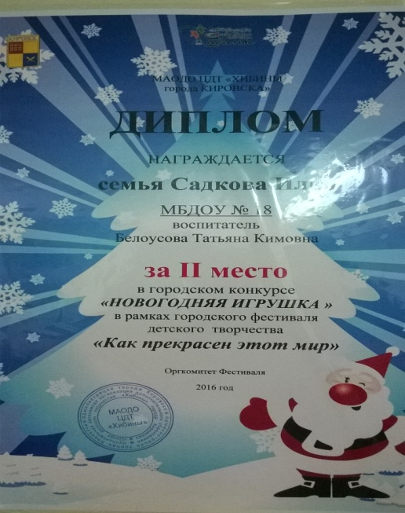
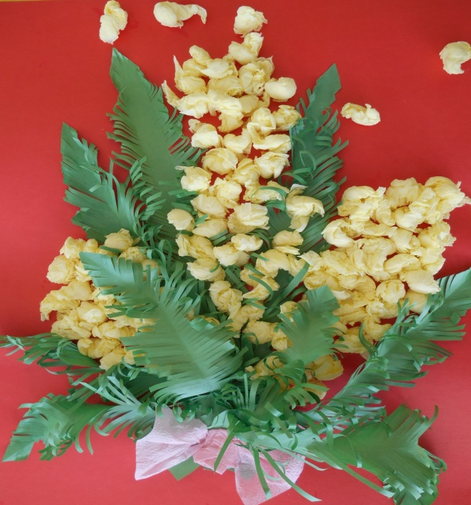
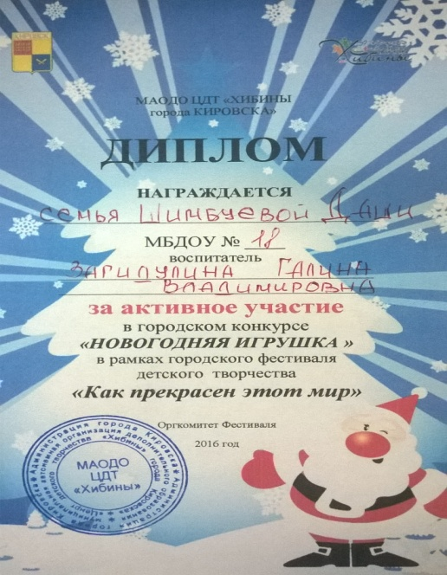

Slide 18
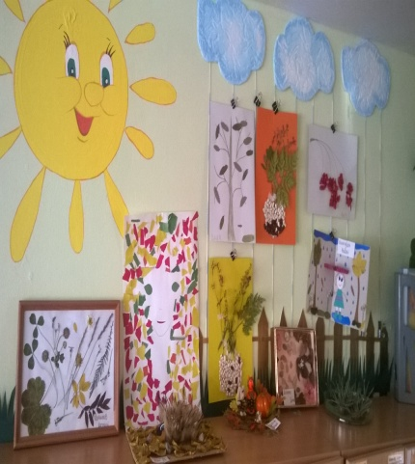
Взаимодействие с семьями воспитанников
Родительское собрание - «Нетрадиционные виды изобразительной деятельности и их влияние на развитие моторики рук»
Анкетирование - «Что рисует ваш ребёнок?»
Консультации, рекомендации, памятки
Индивидуальные беседы
Совместные творческие выставки – «Золотая осень», «Новогодняя открытка», «Зимние забавы»
Мастер – классы - «Рисуем штампами», «Опускаем руки в краску»

Slide 19
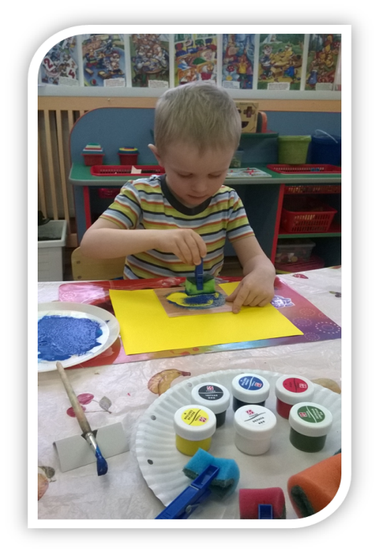
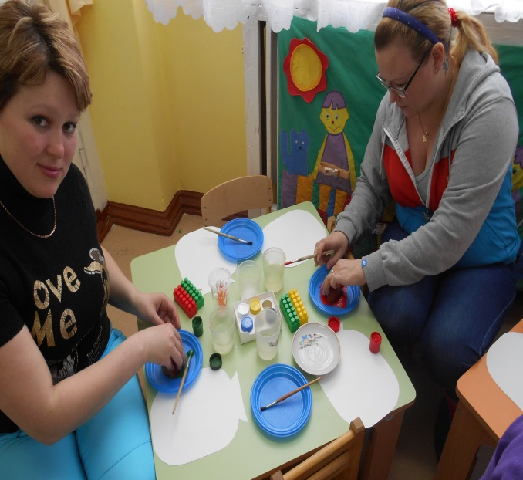
Результаты взаимодействия с родителями:
Заметна динамика развития мелкой моторики у детей.
Дети творчески применяют изученные нетрадиционные техники в совместной художественной деятельности.
Дети адекватно оценивают результат своей деятельности.
Родители принимают активное участие в творческой деятельности детей в домашних условиях.
Наши воспитанники – постоянные участники творческих конкурсов.

Slide 20
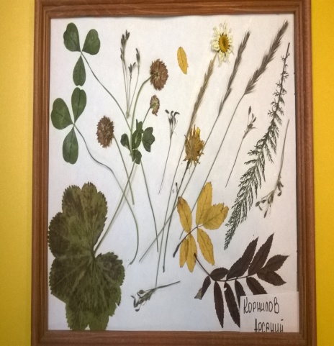
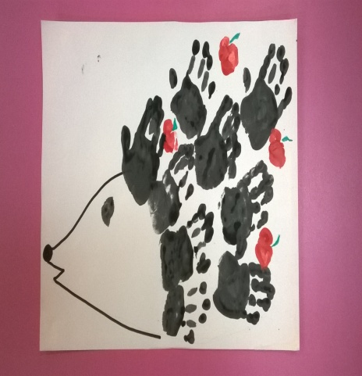
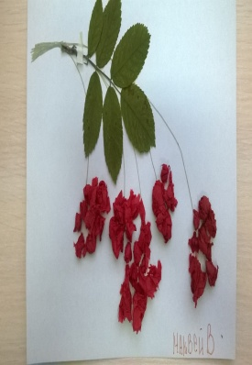
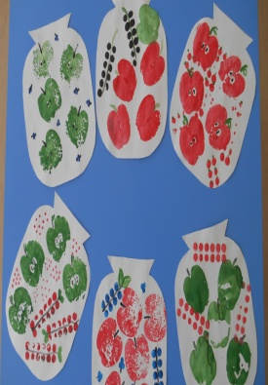
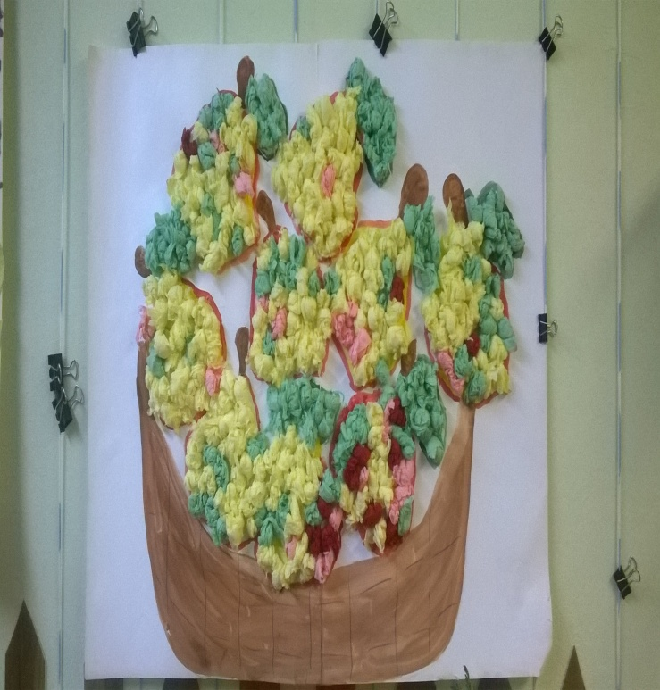
Наш вернисаж

Slide 21
